Slide 1
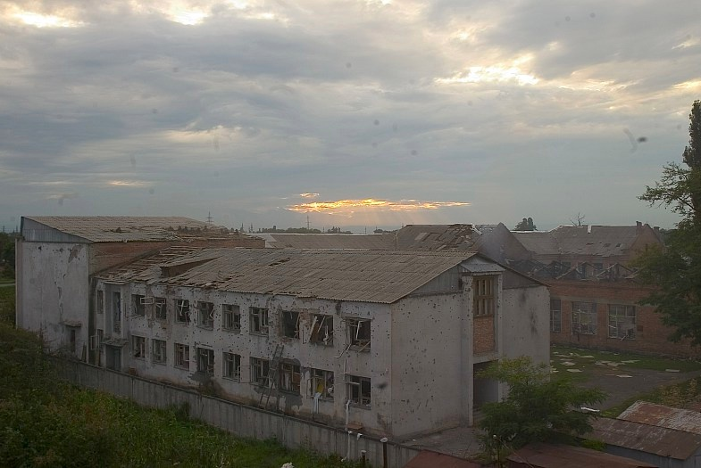
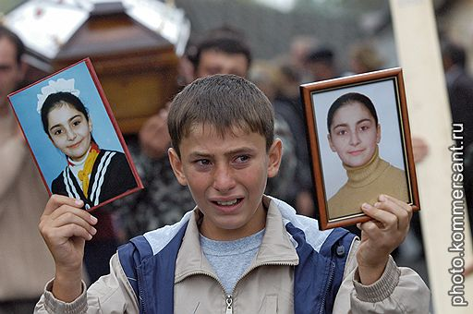
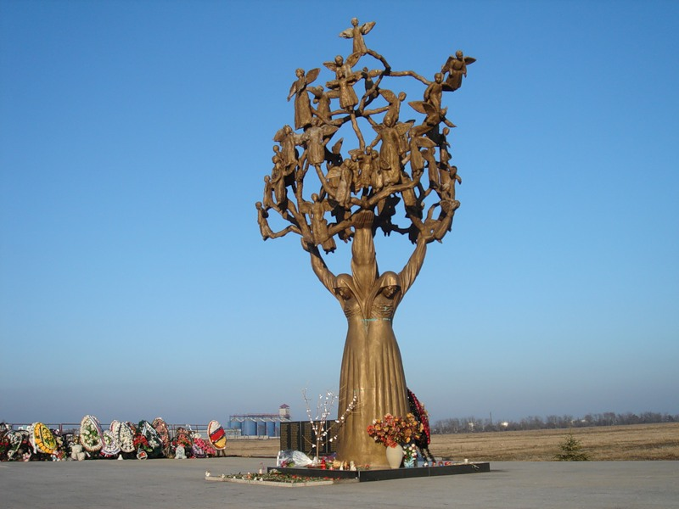
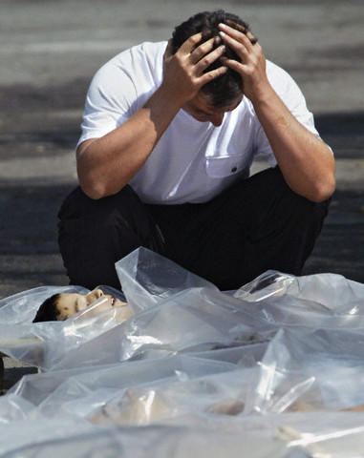
СЛЁЗЫ БЕСЛАНА

Slide 2
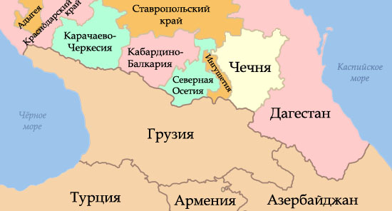
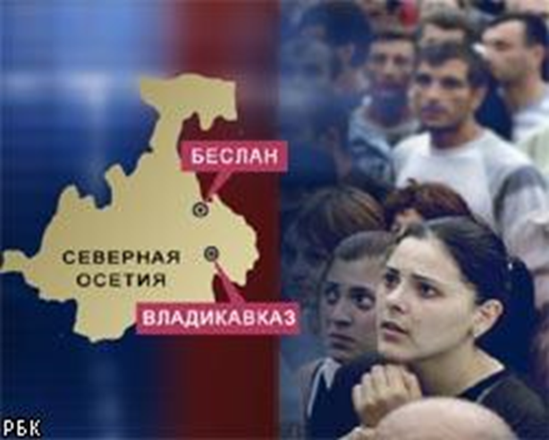
Беслан – третий по величине город Северной Осетии (Россия)
1 СЕНТЯБРЯ – 3 СЕНТЯБРЯ 2004 ГОДА
Захват и удержание заложников.

Slide 3
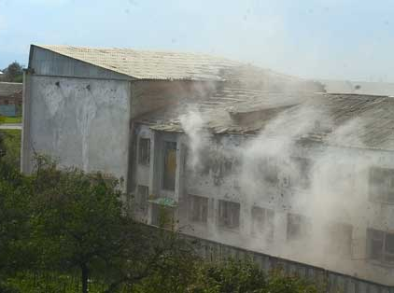
1 сентября 2004 года
Группа вооруженных боевиков в масках и бронежилетах приехала в Беслан на трех автомашинах и захватила школу номер 1, где в тот момент проходила утренняя линейка.

Slide 4
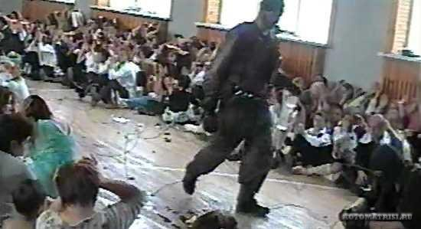
1 сентября 2004 года
В момент захвата
и в первые часы после этого террористы убили 17 человек.
Все три дня террористы отказывались от передачи заложникам лекарств, воды и продуктов питания.
Попытки решить вопрос
об освобождении заложников
без силового вмешательства оказывались безуспешными.

Slide 5
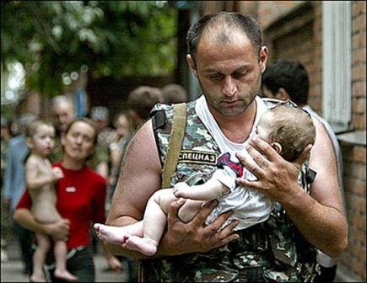
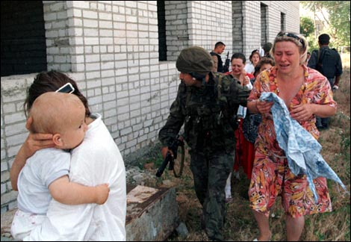
2 сентября 2004 года
Днем 2 сентября террористы отпустили 26 заложников - женщин и малолетних детей.

Slide 6
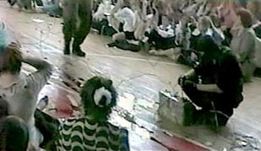
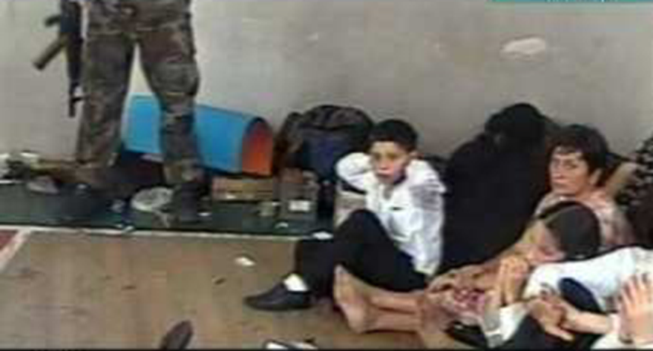
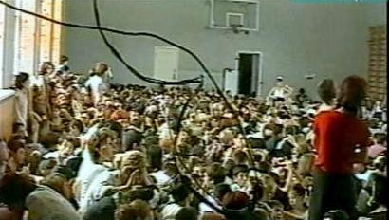
В течение 3 дней террористы удерживали в здании школы более тысячи человек – детей, их родителей и сотрудников школы.
Более 50 часов, проведенных пленниками в здании школы, террористы отказывали им в предоставлении воды, пищи и необходимых медикаментов.

Slide 7
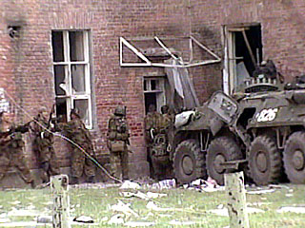
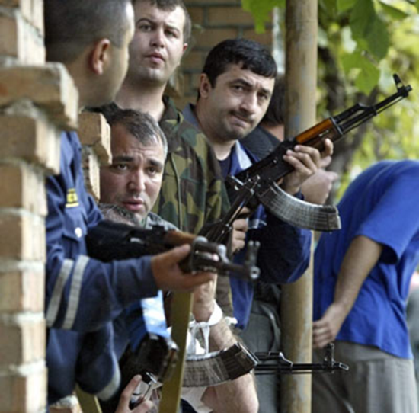
3 сентября 2004 года
Около полудня в спортзале школы раздались два мощных взрыва. Часть заложников бросилась бежать и боевики открыли по ним огонь.
В ответ спецподразделения были вынуждены начать незапланированный штурм здания.

Slide 8
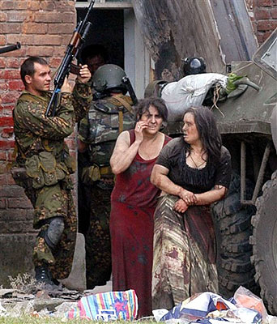
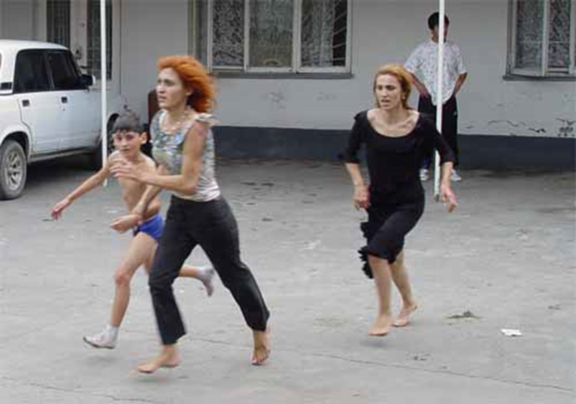
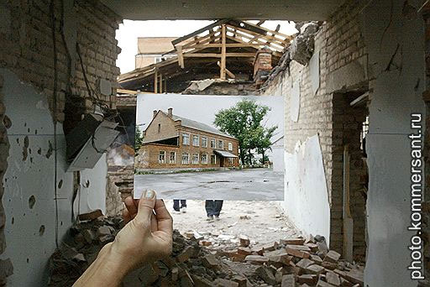
3 сентября 2004 года
Операция по освобождению заложников и ликвидации террористов продолжалась
до позднего вечера пятницы. При этом здание школы было частично разрушено.

Slide 9
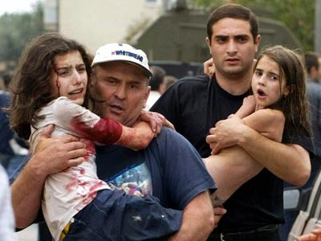
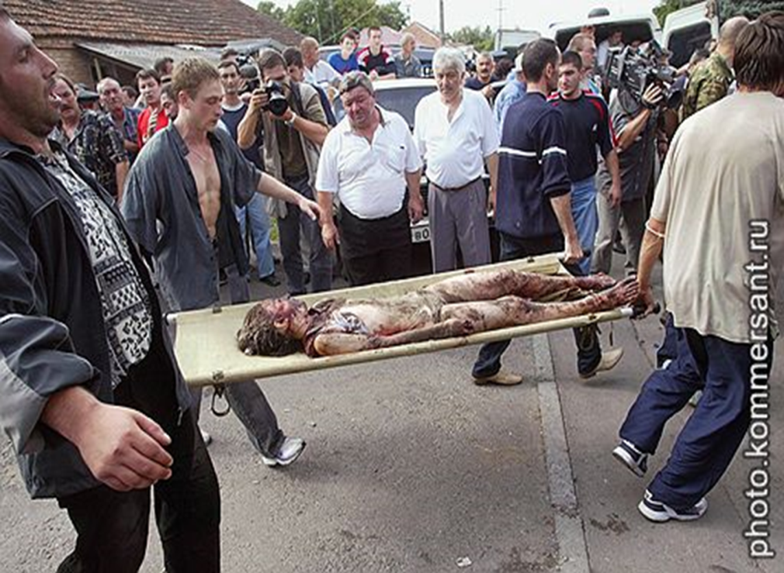
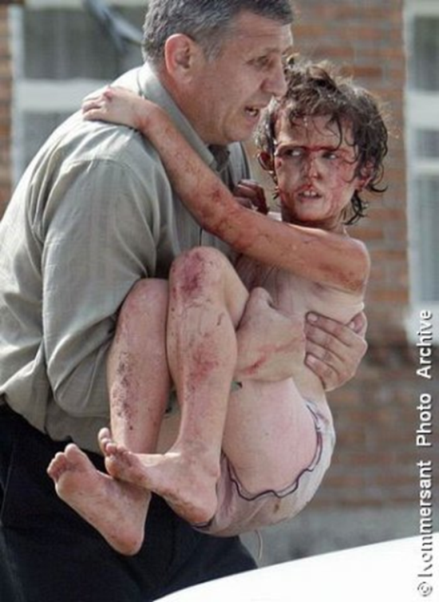
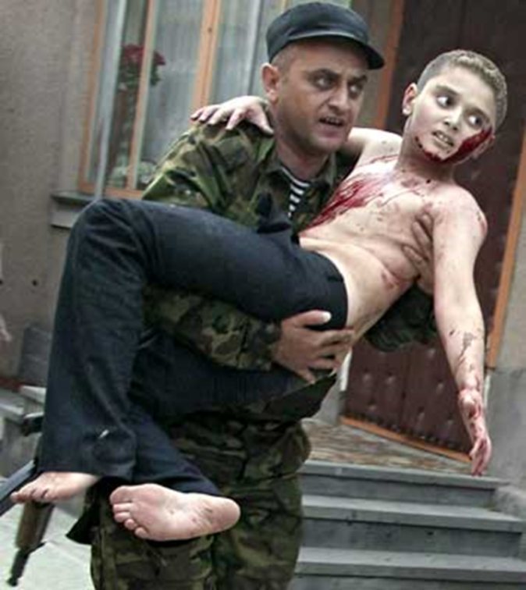
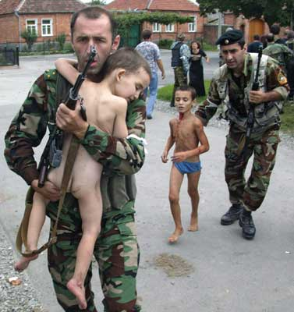

Slide 10
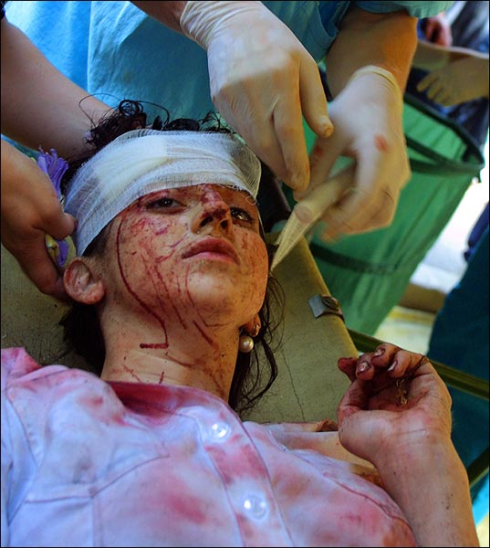
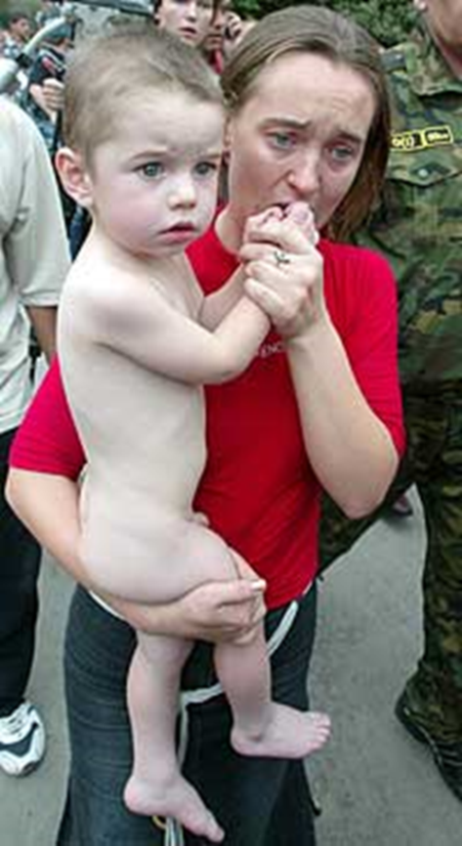
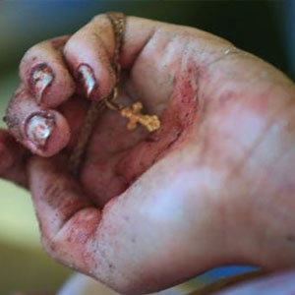

Slide 11
Вглядитесь в глаза кричащих от боли детей…
Вглядитесь в глаза отцов, матерей, потерявших детей…

Slide 12
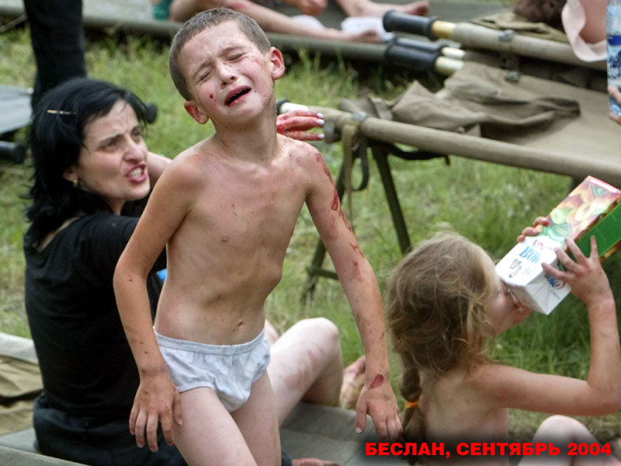
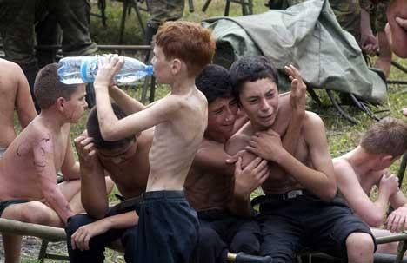
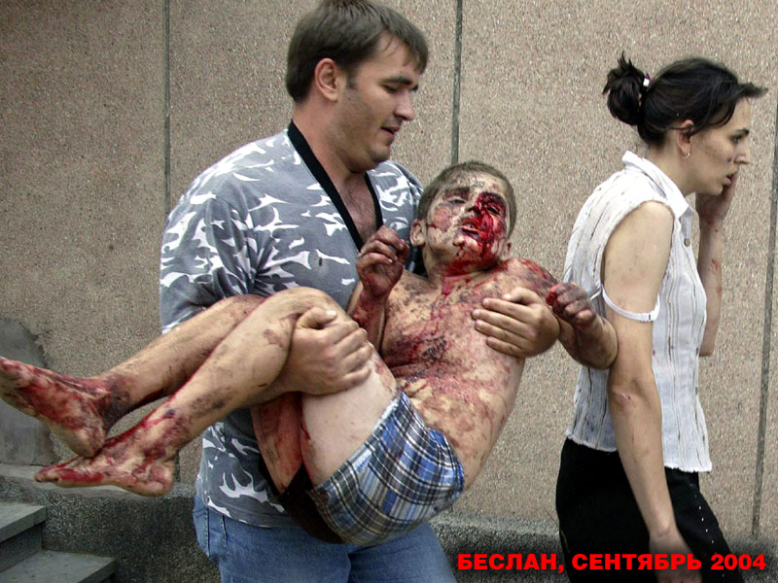
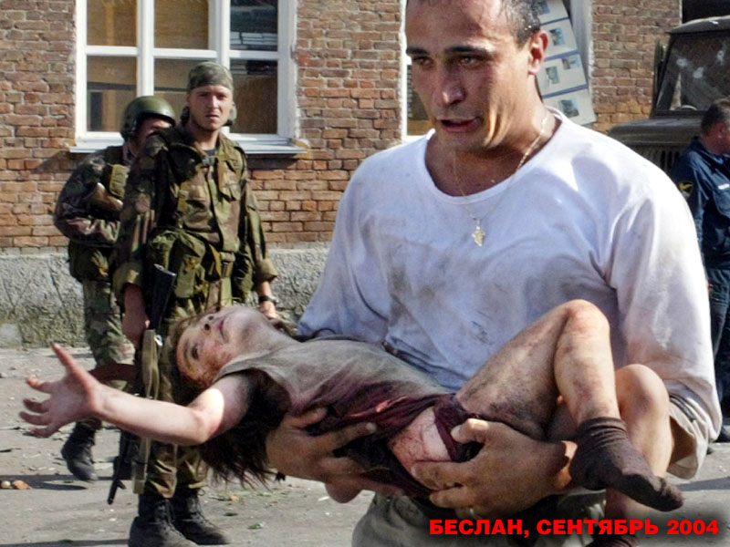

Slide 13
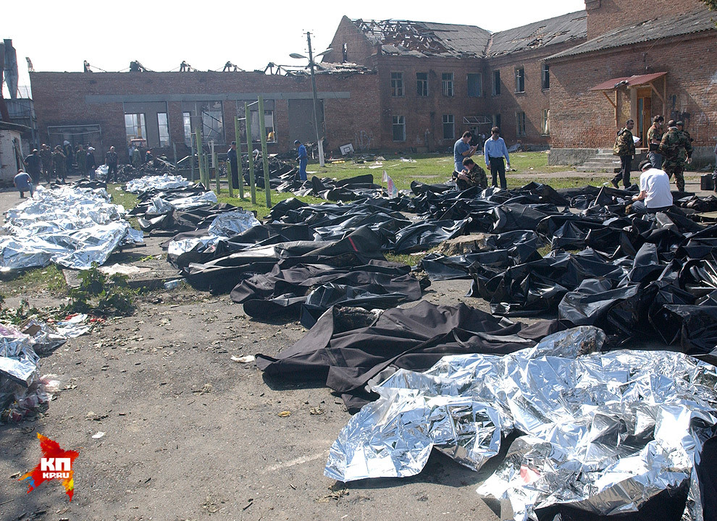
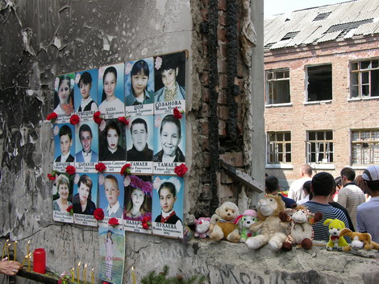
Жертвами террористической акции стали 335 погибших и умерших от ран,
в том числе 318 заложников,
из которых 186 — дети,
количество раненых –
около восьми сотен.

Slide 14
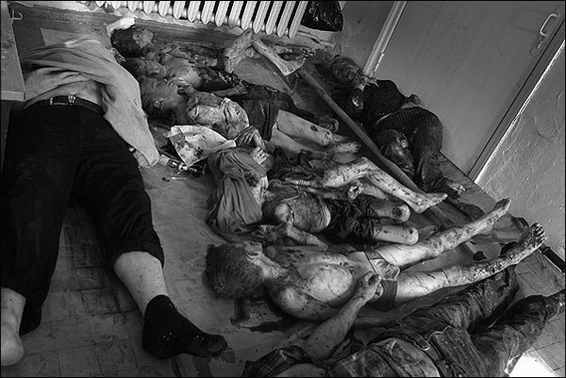
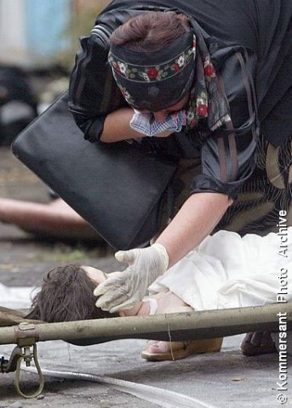
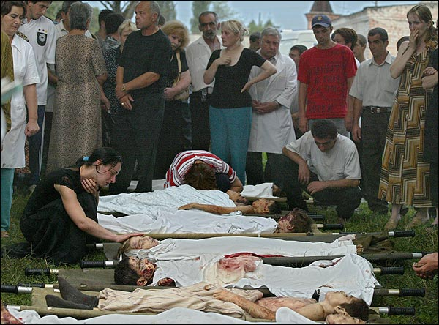

Slide 15
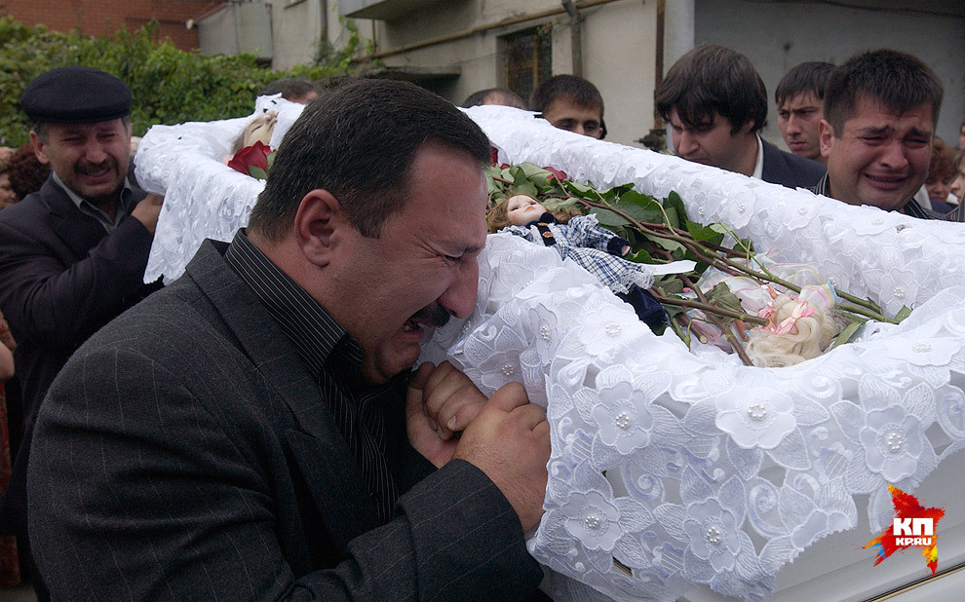
Родственники погибших детей рыдают возле гробов.
На кладбище рядом хоронили учеников и их учителей.
Педагоги проявили мужество и ценой своей жизни спасли десятки чужих.
Большинство жертв бесланского теракта - школьники и дети в возрасте до 17 лет.

Slide 16
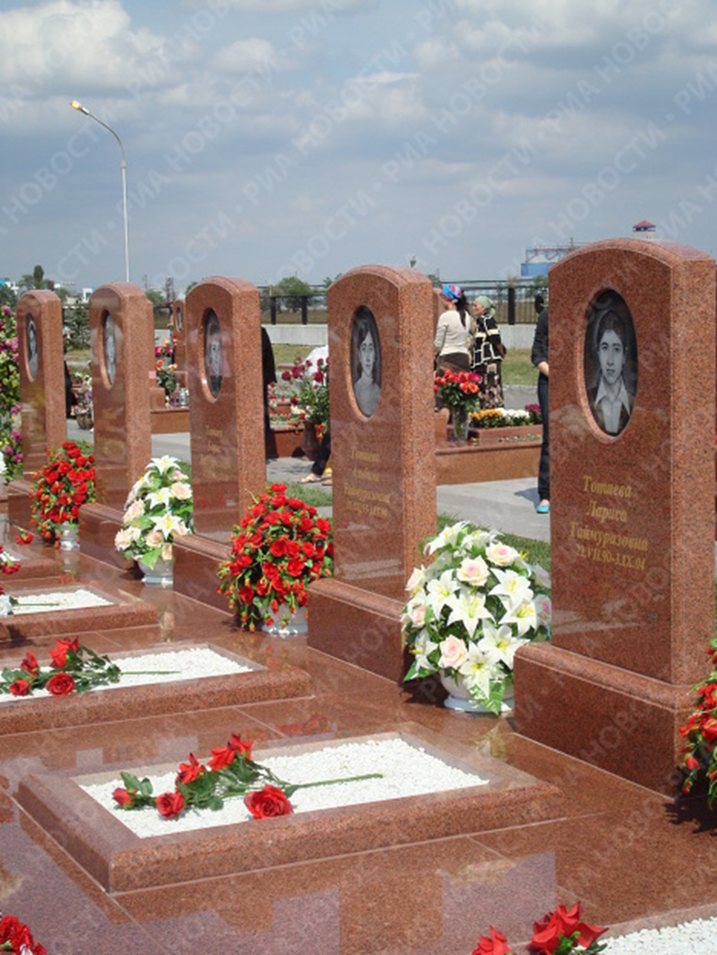
Семья Тотиевых
потеряла в теракте
сразу шестерых детей.
Могил с ума сводящий ряд
И черный траурный наряд,
Упреки, слезы, все не в мочь –
Вернись моя родная дочь...
Вернись сестричка, милый брат –
Вас всех обнять я был бы рад.
Ну где же вы? За что? Куда?
Без вас лишились люди сна.

Slide 17
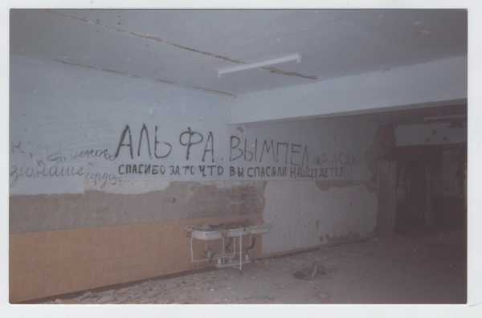
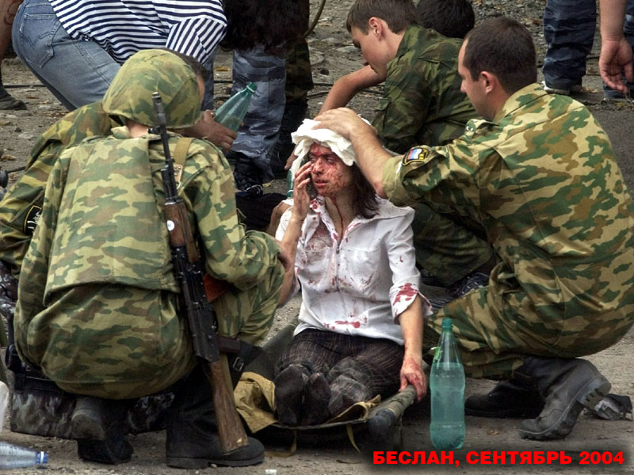
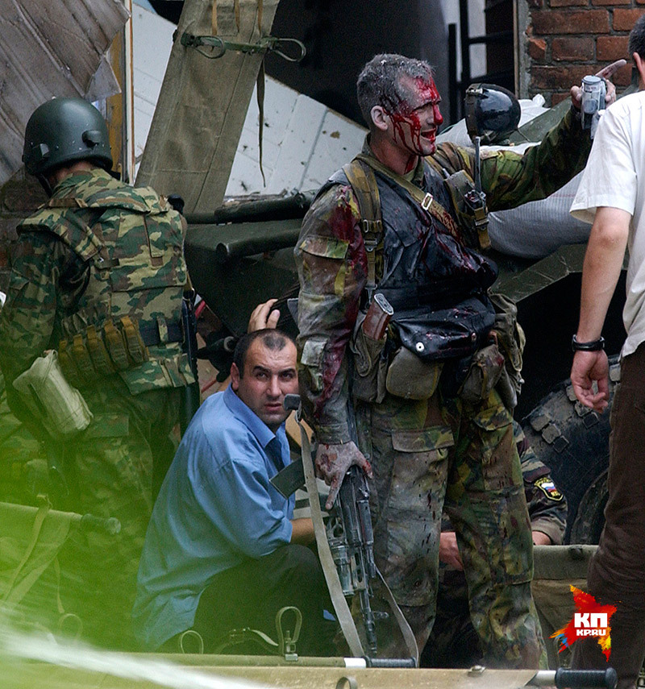
Во время штурма здания школы погибло 10 бойцов ЦСН ФСБ –
это самое большое количество потерь в ходе одной операции
за всю историю российского спецназа.

Slide 18
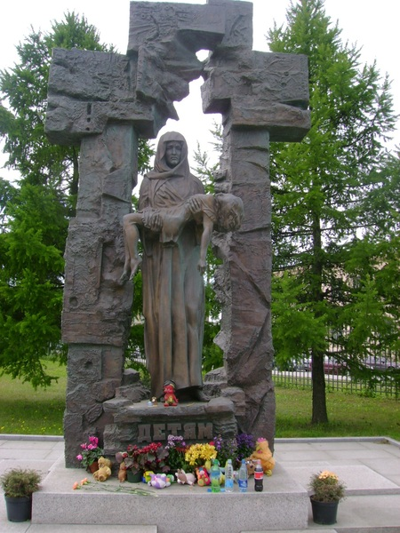
На кладбище Беслана позднее возник мемориал памяти жертв - "Город ангелов".
Здесь же сейчас находится и памятник бойцам спецназа, погибшим при штурме здания школы.

Slide 19
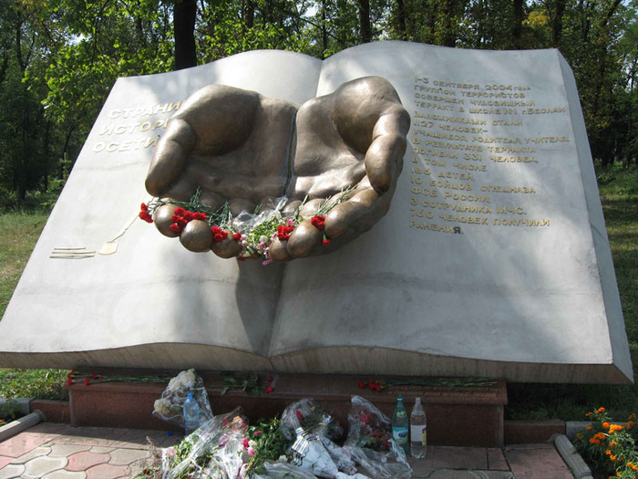

Slide 20
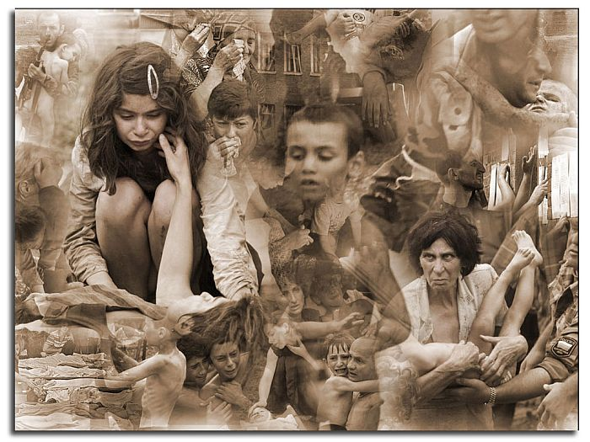
Выжившие в трагедии 2004 года второклассники
в 2014 году уже получили аттестаты и окончили школу.
Спустя 10 лет после трагедии их выпускной начался с минуты молчания...

Slide 21
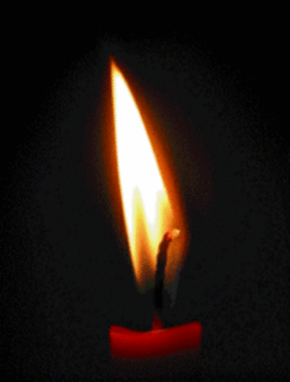
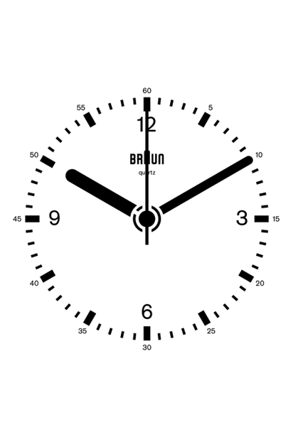
Минута молчания
В годовщину трагедии в Беслане россияне вспоминают жертв страшного теракта, унесшего жизни 335 человек, в том числе 186 детей.

Slide 22
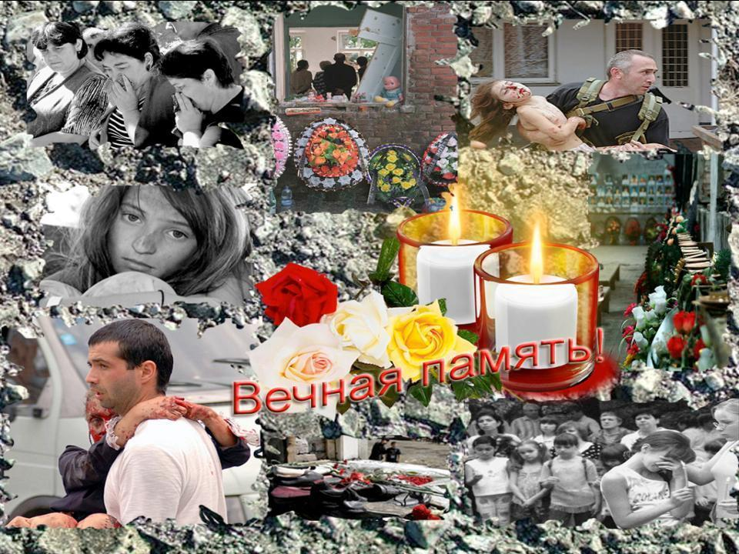

Slide 23
На сердце России такие есть раны…
Их время не лечит моли не моли.
Нам не позабыть то, что было в Беслане,
В невидимой точке на лоне Земли.
Исполнитель:
Черникова Надежда Николаевна
учитель начальных классов
МБОУ
«Средняя общеобразовательная школа № 22»
г. Калуги
2015 г.

